Slide 1
FACULTAD DE CIENCIAS EMPRESARIALES
ESCUELA ACADÉMICO PROFESIONAL DE ADMINISTRACIÓN
INTELIGENCIA
DE
MERCADOs
Tercera y Cuarta Sesión
Ciclo 2014 - II

Slide 2
Tipos de investigación de mercados.
Fuentes de información.
Enfoques, métodos e instrumentos de recopilación de información.
Estudios cualitativos y cuantitativos.

Slide 3
Investigación de mercado
Es un proceso que refleja las necesidades, tendencias y perfil del mercado; así como la opinión, conducta y hábitos del consumidor.
Esta metodología puede aplicarse mediante encuestas (por correo, telefónica o personal), estadísticas, entrevistas y grupos focales (focus groups). Existen varios tipos de investigación de mercado: cuantitativa, cualitativa, documental y de marketing. Cada una de ellas arrojará diferentes resultados, dependiendo de las características y variables que se deseen estudiar.

Slide 4
Beneficios de la investigación de mercado
Ayuda a tomar decisiones más acertadas.
Proporciona resultados confiables, lo más cercanos a la realidad.
Es una estrategia para conocer al mercado consumidor y competidor.
Disminuye los riesgos.
Identifica posibles problemas.

Slide 5
Fuentes de información
Las fuentes de información son aquellos instrumentos de los que puede obtenerse la información necesaria para efectuar la investigación comercial o estudio de mercado.
Estas fuentes se pueden encontrar dentro de la empresa (fuentes internas), o bien fuera de ella (fuentes externas).

Slide 6
La investigación de mercados utiliza diversas fuentes de información.
Estás se agrupan en dos tipos:
Fuentes de información Primaria, y
Fuentes de Información Secundarias.

Slide 7
Las Fuentes de Información Primaria comprenden todos los datos realmente existentes y que sólo requieren saber dónde se encuentran.
Las Fuentes de Información Secundarias constituyen el fundamento de la investigación comercial y necesita metodología para “crear” la información.

Slide 8
Fuentes Primarias
Fuentes Primarias Cuantitativas
Las cifras se basan en la estadística inductiva así que se caracterizan por el muestreo.
Estos estudios pueden ser realizados a la medida o hechos con regularidad sobre un mercado o población. Para recolectar la información cabe la posibilidad de ejecutar interrogatorios por medio de cuestionarios elaborados y también se puede utilizar el método de la observación. Quizá sólo sea un problema determinar el modo de recolección de información.

Slide 9
Fuentes Primarias Cualitativas
Para esta fuente lo primordial son las descripciones de los procesos de decisión de compra, las motivaciones adquisitivas y los frenos de compra. En este caso para recopilar información se echa de mano de la reunión de grupo y la entrevista profunda.
El primer método de recopilación consiste en la investigación de una problemática en torno a un número limitado de elementos a través de las discusiones dadas por un moderador en el grupo. La entrevista profunda se realiza a nivel personal por medio de una conversación libre.

Slide 10
LA ENCUESTA.
Constituye el método de recogida de información más utilizado. Se realiza a través de un cuestionario, por lo que es vital conocer las reglas básicas para confeccionarlo. La encuesta se puede realizar mediante una entrevista personal, telefónicamente, o a través del correo. Recientemente, algunas empresas están utilizando Internet para realizar encuestas a sus clientes potenciales.

Slide 11
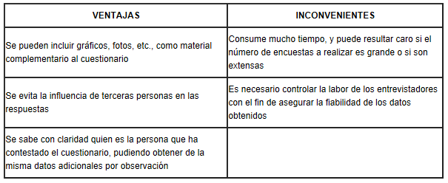
- La encuesta personal -.
Consiste en un encuentro con una persona, a iniciativa del entrevistador, con el objetivo de recoger cierta información a través de la cumplimentación de un cuestionario.

Slide 12
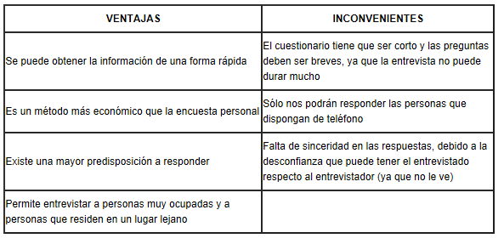
- La encuesta telefónica -.
Consiste en una conversación telefónica con la persona de la que se obtener la información. La conversación girará en torno al cuestionario, debiendo el entrevistador anotar las correspondientes respuestas.

Slide 13
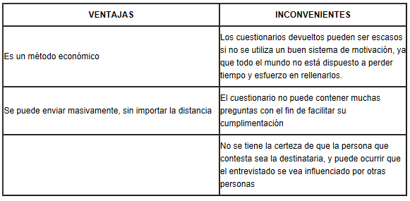
- La encuesta postal -.
Consiste en enviar por correo un cuestionario a una serie de personas, debiendo éstas devolverlo también por correo, una vez que lo hayan cumplimentado.
El cuestionario se acompañará de una carta de presentación que despierte el interés del destinatario. En ocasiones, se hace necesario ofrecer algún tipo de obsequio, como la participación en un sorteo, o algo similar, consiguiendo de esta forma una mayor implicación.

Slide 14
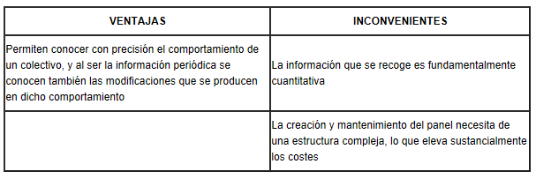
- Los paneles.-
El panel es una muestra de personas que pertenecen a un colectivo del que se quiere extraer la información. Estas personas se han seleccionado por ser representativas del colectivo al que pertenecen.
Los datos de la información son registrados por las personas que forman el panel, normalmente a través de cuestionarios. Una de las principales diferencias con respecto a las encuestas, es la periodicidad regular que presentan los paneles (diaria, semanal, mensual, etc.). Los cuestionarios cumplimentados se remiten por correo o son recogidos por un entrevistador que acude al domicilio del miembro del panel.

Slide 15
LA OBSERVACIÓN.
Este método o técnica permite obtener información a través de la observación directa de las acciones de una persona. La observación la puede realizar otra persona o a través de medios mecánicos o electrónicos. Es muy útil a la hora de recoger información específica, tal como el comportamiento de un consumidor en un establecimiento (punto de venta), ya que no sólo es posible descubrir sus preferencias al comprar, sino también sus reacciones ante los distintos estímulos que se le pueden presentar.

Slide 16
LA EXPERIMENTACIÓN.
En ocasiones, es interesante plantear un mercado simulado de pruebas, en el que un grupo de personas voluntarias (grupo experimental), en una reducida zona geográfica (zona experimental), reproducen las condiciones que se presentan en el mercado real.
De esta forma, es posible obtener información directa sobre las preferencias de estas personas ante un determinado producto o servicio, a través de las acciones reales que efectúan en ese mercado simulado. Asimismo, se pueden conocer las variaciones de estas preferencias ante cambios en los atributos del producto o servicio, ante cambios en los métodos publicitarios, etc.

Slide 17
Fuentes Secundarias Internas
Las áreas y los departamentos de administración y finanzas son los mejores proveedores de información de una empresa. Esta información debe ser desmenuzada y sirve de ayuda para tomar decisiones. Todo lo reunido puede utilizarse de manera directa en casos específicos y en otros de forma agrupada por medio de métodos estadísticos.

Slide 18
Fuentes Secundarias Externas
En esta categoría se encuentran datos que se obtienen fuera de la empresa a partir de publicaciones, informes o similares. Pueden ser por ejemplo información de Censos Nacionales, Estudios realizados por Cámaras o Asociaciones, declaraciones a periódicos, entrevistas, etc.

Slide 19
Las principales fuentes secundarias de información son las externas. Entre éstas, se pueden destacar:
Publicaciones, páginas WEB, bibliotecas y hemerotecas de ministerios, etc.
Organismos internacionales: la Organización de las Naciones Unidas (ONU), la Organización Internacional del Trabajo (OIT), la Organización Mundial del Comercio (OMC), etc.
Publicaciones y páginas WEB de Institutos públicos y privados, tales como: el Instituto Nacional de Estadística (INE), Instituto de Comercio Exterior, SUNAT, etc.
Universidades, asociaciones empresariales, asociaciones de consumidores y usuarios, sindicatos, etc.
Revistas y periódicos económicos o de información general, y libros de negocios.
Páginas WEB de empresas del sector, de medios de comunicación (diarios, emisoras de radio, televisiones, etc.)
Páginas amarillas: para obtener datos de nuestros competidores.

Slide 20
Tipos de investigación de mercados.

Slide 21
Tipos de investigación de mercados.
La investigación puede ser de varios tipos, y en tal sentido se puede clasificar de distintas maneras, sin embargo es común hacerlo en función de su nivel, su diseño y su propósito.
Sin embargo, dada la naturaleza compleja de los fenómenos estudiados, por lo general, para abordarlos es necesario aplicar no uno sino una mezcla de diferentes tipos de investigación.

Slide 22
Tipos de investigación de mercados.
El nivel de investigación:
Este se refiere al grado de profundidad con que se aborda un fenómeno u objeto de estudio.
Así, en función de su nivel el tipo de investigación puede ser Descriptiva, Exploratoria o Explicativa

Slide 23
Tipos de investigación de mercados.
Investigación Descriptiva:
En las investigaciones de tipo descriptiva, llamadas también investigaciones diagnósticas, buena parte de lo que se escribe y estudia sobre lo social no va mucho más allá de este nivel.
Consiste, fundamentalmente, en caracterizar un fenómeno o situación concreta indicando sus rasgos más peculiares o diferenciadores.

Slide 24
Tipos de investigación de mercados.
El objetivo de la investigación descriptiva consiste en llegar a conocer las situaciones, costumbres y actitudes predominantes a través de la descripción exacta de las actividades, objetos, procesos y personas.
Su meta no se limita a la recolección de datos, sino a la predicción e identificación de las relaciones que existen entre dos o más variables.
Los investigadores no son meros tabuladores, sino que recogen los datos sobre la base de una hipótesis o teoría, exponen y resumen la información de manera cuidadosa y luego analizan minuciosamente los resultados, a fin de extraer generalizaciones significativas que contribuyan al conocimiento.

Slide 25
Tipos de investigación de mercados.
Etapas de la investigación descriptiva:
1. Examinan las características del problema escogido.
2. Lo definen y formulan sus hipótesis.
3. Enuncian los supuestos en que se basan las hipótesis y los procesos adoptados.
4. Eligen los temas y las fuentes apropiados.
5. Seleccionan o elaboran técnicas para la recolección de datos.
6. Establecen, a fin de clasificar los datos, categorías precisas, que se adecuen al propósito del estudio y permitan poner de manifiesto las semejanzas, diferencias y relaciones significativas.
7. Verifican la validez de las técnicas empleadas para la recolección de datos.
8. Realizan observaciones objetivas y exactas.
9. Describen, analizan e interpretan los datos obtenidos, en términos claros y precisos.

Slide 26
Tipos de investigación de mercados.
Investigación Exploratoria:
Es aquella que se efectúa sobre un tema u objeto desconocido o poco estudiado, por lo que sus resultados constituyen una visión aproximada de dicho objeto, es decir, un nivel superficial de conocimiento.
No intenta dar explicación respecto del problema, sino sólo recoger e identificar antecedentes generales, números y cuantificaciones, temas y tópicos respecto del problema investigado, sugerencias de aspectos relacionados que deberían examinarse en profundidad en futuras investigaciones.

Slide 27
Tipos de investigación de mercados.
Este tipo de investigación, pueden ser:
a) Dirigidos a la formulación más precisa de un problema de investigación, dado que se carece de información suficiente y de conocimiento previos del objeto de estudio, resulta lógico que la formulación inicial del problema sea imprecisa. En este caso la exploración permitirá obtener nuevo datos y elementos que pueden conducir a formular con mayor precisión las preguntas de investigación.

Slide 28
Tipos de investigación de mercados.
b) Conducentes al planteamiento de una hipótesis: cuando se desconoce al objeto de estudio resulta difícil formular hipótesis acerca del mismo.
La función de la investigación exploratoria es descubrir las bases y recabar información que permita como resultado del estudio, la formulación de una hipótesis.
Las investigaciones exploratorias son útiles por cuanto sirve para familiarizar al investigador con un objeto que hasta el momento le era totalmente desconocido, sirve como base para la posterior realización de una investigación descriptiva, puede crear en otros investigadores el interés por el estudio de un nuevo tema o problema y puede ayudar a precisar un problema o a concluir con la formulación de una hipótesis.

Slide 29
Tipos de investigación de mercados.
Investigación Explicativa:
Se encarga de buscar el porqué de los hechos mediante el establecimiento de relaciones causa-efecto.
En este sentido, los estudios explicativos pueden ocuparse tanto de la determinación de las causas (investigación postfacto), como de los efectos (investigación experimental), mediante la prueba de hipótesis. Sus resultados y conclusiones constituyen el nivel más profundo de conocimientos.

Slide 30
Tipos de investigación de mercados.
La investigación explicativa intenta dar cuenta de un aspecto de la realidad, explicando su significado dentro de una teoría de referencia, a la luz de leyes o generalizaciones que dan cuenta de hechos o fenómenos que se producen en determinadas condiciones.
Dentro de la investigación científica, a nivel explicativo, se dan dos elementos:
- Lo que se quiere explicar: se trata del objeto, hecho o fenómeno que ha de explicarse, es el problema que genera la pregunta que requiere una explicación.
- Lo que se explica: La explicación se deduce (a modo de una secuencia hipotética deductiva) de un conjunto de premisas compuesto por leyes, generalizaciones y otros enunciados que expresan regularidades que tienen que acontecer. En este sentido, la explicación es siempre una deducción de una teoría que contiene afirmaciones que explican hechos particulares.

